Slide 1
精神健康大数据平台
技术小组工作汇报
李泽琛
2019年11月7日

Slide 2
01
本周工作总结
目录
02
下周工作计划
03
遇到的问题
CONTENTS

Slide 3
01
本周工作总结

Slide 4
01 工作概述
01
项目总体分析
02
相关组件配置
Roadmap图
现阶段架构
现阶段架构体系中需要用到的Hadoop相关技术组件：hbase，spark，hive等
Notes:
这周我们的工作主要分为两部分，第一是对项目进行总体的分析，包括产品路线图和根据目前的项目需求做的架构分析；
第二是对架构中现阶段会用到的技术组件进行分布式配置

Slide 5
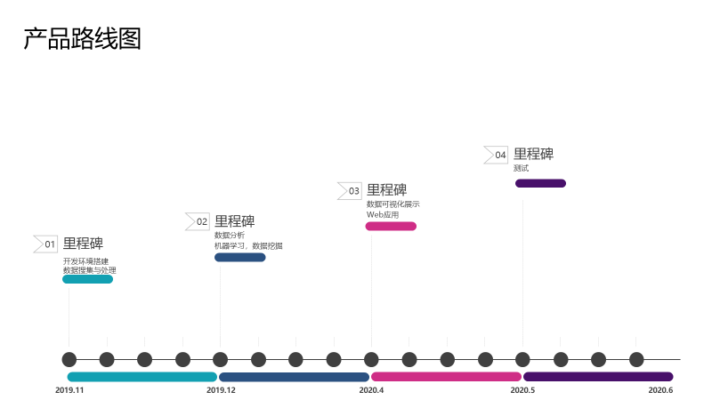
01 项目总体分析
Notes:
根据目前的需求来看，项目对实时性要求不高，数据没有来自于应用终端类的，红框内的是我们目前构建出来的，使用简单的sql实现MapReduce操作

Slide 6
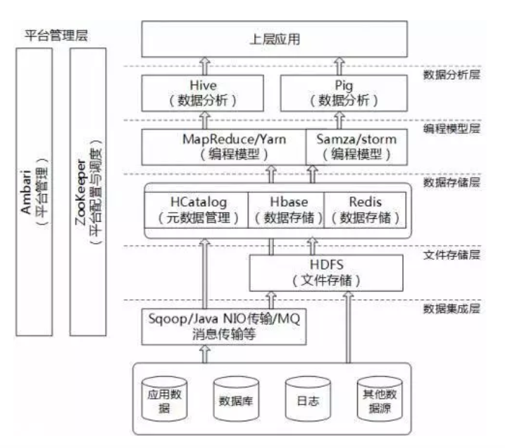
01 项目总体分析
spark
现阶段架构分析
Notes:
根据目前的需求来看，项目对实时性要求不高，数据没有来自于应用终端类的，红框内的是我们目前构建出来的，使用简单的sql实现MapReduce操作

Slide 7
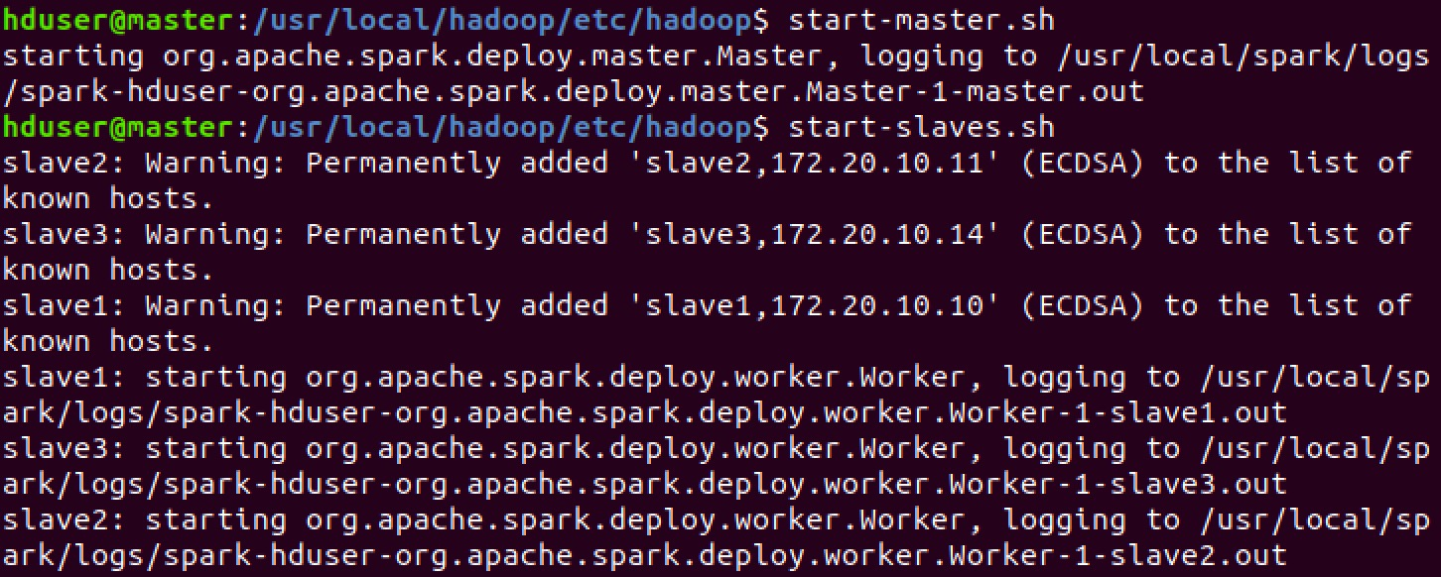
02 相关组件配置
启动过程

Slide 8
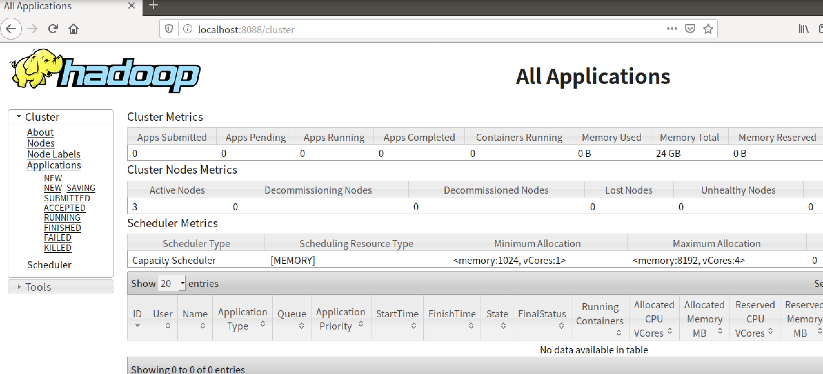
02 作品概述
Hadoop启动web页面

Slide 9
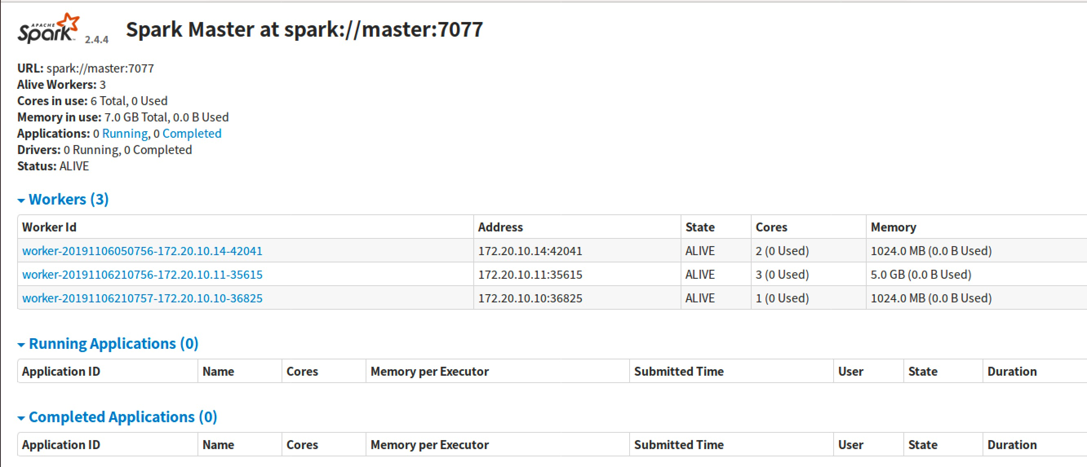
02 相关组件配置
Spark启动页面

Slide 10
02
下周工作计划

Slide 11
03 下周工作计划
集群搭建
组件配置
数据存储与分析
……
单机版Hadoop
伪分布式
完全分布式Hadoop集群
Hbase，zookeeper，
spark， hive
利用hdfs， hbase， MapReduce
Notes:
下周计划：基于构建的组件对一些找到的数据进行分布式的存储和简单的分析。

Slide 12
03
遇到的问题

Slide 13
03 遇到的问题
01
配置效率低
集体开发时间有限；
网络问题占用时间；
后续项目开发环境
Notes:
大部分人用的虚拟机，静态ip地址有问题，每次配置网络占用时间。
后续项目开发是继续使用我们自己的电脑还是考虑租用服务器。

Slide 14
批评与改正！

